Slide 1


关于《操作系统原理》课程
授课人：邵志远
邮箱：zyshao@hust.edu.cn
电话：13554004019

Slide 2
提纲
计算机发展的历史回顾
操作系统到底是什么？
国产操作系统
课程相关内容

Slide 3
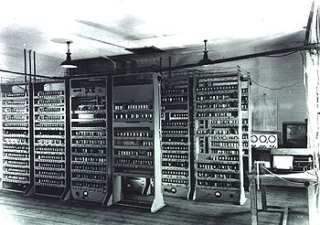
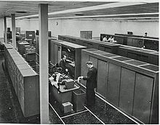
Stage1: Infancy
WW2. 《模仿游戏》（The Imitation Game）
1951~Computer at that stage …
EDSAC
UNIVAC 1103A

Slide 4
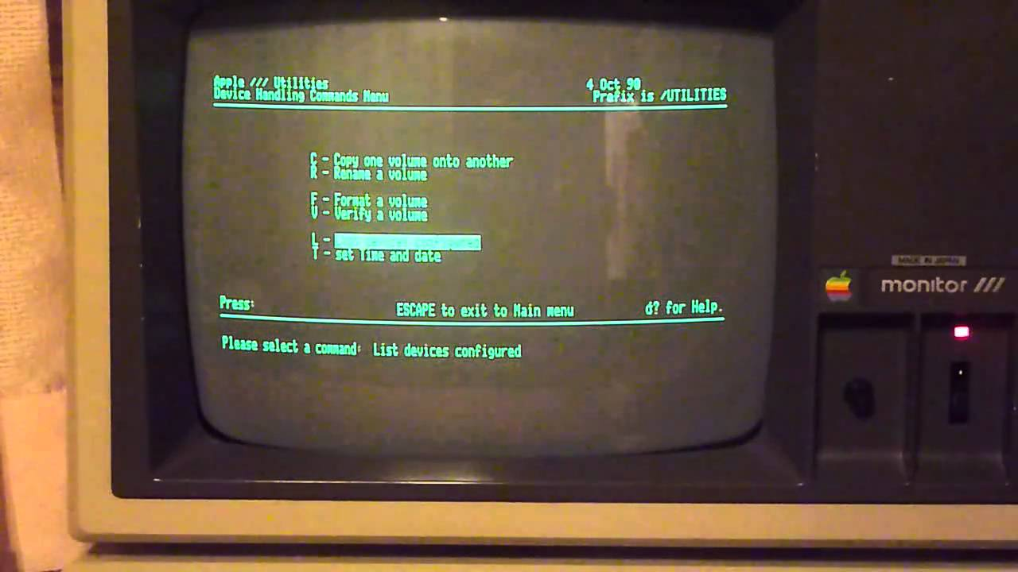
Stage1: Infancy (Cont’d)
Software

Slide 5
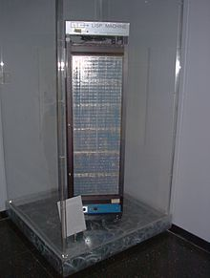
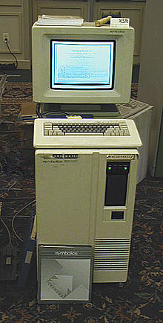
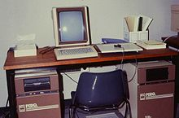
Stage2:UNIX!
Hardware
ICL PERQ 1 workstations
Knight machine
Symbolics 3640 Lisp machine

Slide 6
Stage2: UNIX! (Cont’d)
Why UNIX is special?
  Lots of new concepts (core of OS)
    Process
    Multi-tasking/Time Sharing
    IPC (inter-process communication)
    Virtual Address
    File Systems

Slide 7

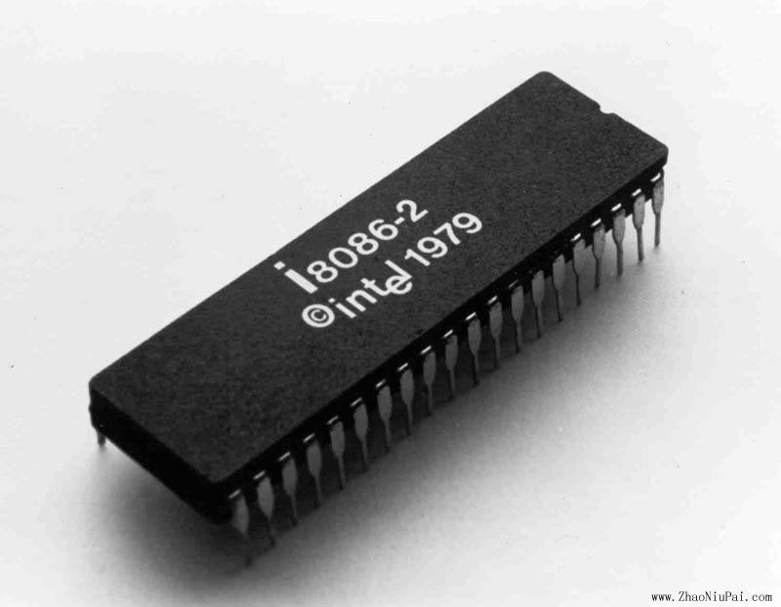

Stage3: The rise of PC
Hardware

Slide 8

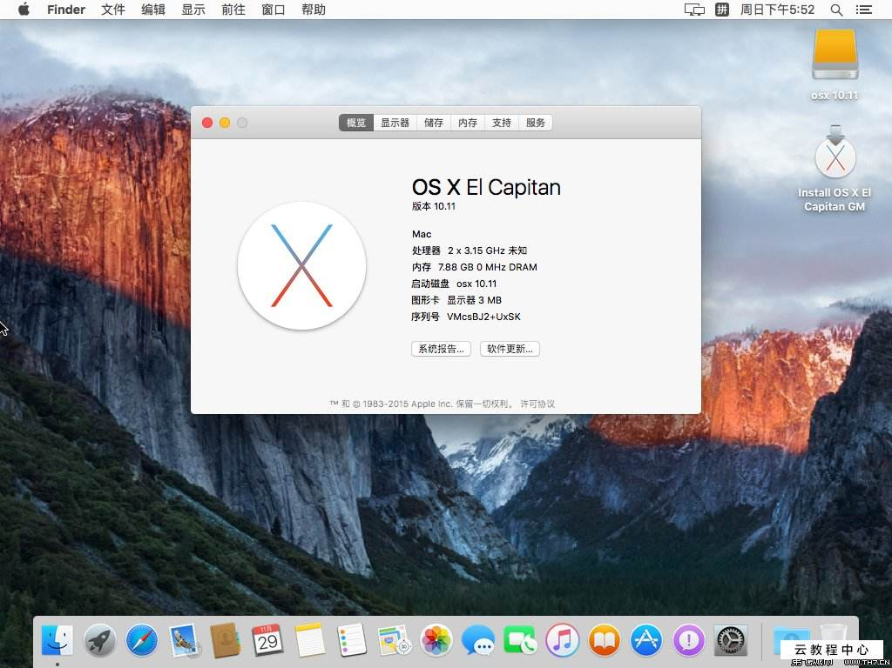

Stage3: The rise of PC (Cont’d)
Software

Slide 9




Stage4: Mobile & Cloud Age
Hardware

Slide 10



Stage4: Mobile & Cloud Age
Software

Slide 11

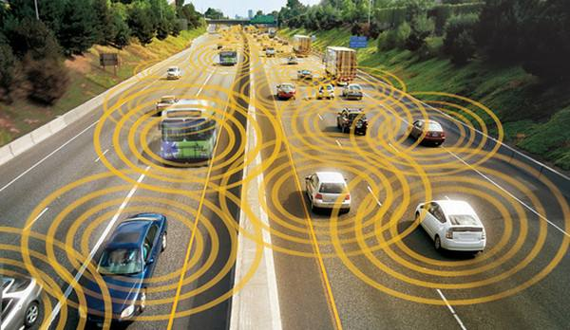

Stage5: Today
Pervasive computing
Big Data
The rise of AI (esp. LLM)
……

Slide 12
提纲
计算机发展的历史回顾
操作系统到底是什么？
国产操作系统
课程相关内容

Slide 13




陈词滥调的操作系统

Slide 14

其实。。。操作系统是：
零售价：￥1
批发价：<￥1

Slide 15




但是明天，操作系统可能是。。。
售价：~￥20k

Slide 16
问题来了。。。
如果你今天不会做
明天，你可能做出 来吗？

Slide 17
提纲
计算机发展的历史回顾
操作系统到底是什么？
国产操作系统
课程相关内容

Slide 18

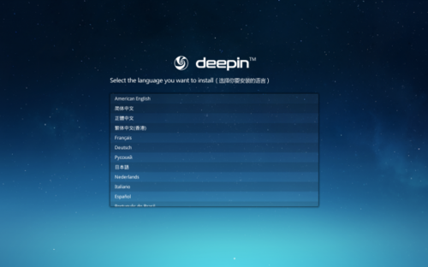


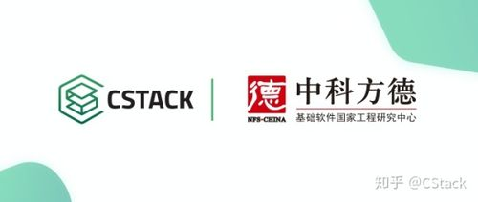

国产操作系统（so many, but …… ）

Slide 19





自主知识产权操作系统的重要性
操作系统市场占比
操作系统在国计民生中的重要性
  微软凭借Windows几乎垄断PC操作系统
  苹果和谷歌瓜分了移动操作系统市场
  产业价值
    政府/企业/事业单位的正版软件采购，每年需要向微软支付百亿级的巨款
    优秀的国产操作系统能够打通产业链，大量国内软件企业将受益
  国家安全
    操作系统是整个计算机的核心所在，能完全控制全部软硬件 --- 棱镜门事件
    操作系统不安全，服务/数据/计算等就都不安全
    由于操作系统关系到国家的信息安全，俄罗斯、德国等国家已经推行，在政府部门的电脑中，采用本国的操作系统软件
Notes:
1.使用国外的操作系统可能带来安全隐患：引用案例
卡扎菲从西方国家进口的高价防空系统，控制的核心芯片和操作系统都是美国等西方国家生产的，其中有很大一部分就是美国生产的。来自美国的芯片和操作系统，根据斯诺登的爆料，都被美国情报机构植入监控软件，这些监控软件，把卡扎菲防空系统和军事的信息，源源不断地发往美国军方的计算机。
2.针对这个问题：中国国产操作系统推动者倪光南院士就表示：“如果不使用我国自主研发的操作系统，系统的后门钥匙始终掌握在别人手里，那么我国的信息安全就没有保障，客观上也为‘棱镜门’之类的监控计划留下了机会。
https://baike.baidu.com/item/%E5%9B%BD%E4%BA%A7%E6%93%8D%E4%BD%9C%E7%B3%BB%E7%BB%9F/3633307?fr=Aladdin
http://news.mydrivers.com/1/532/532081.htm

Slide 20
自主知识产权操作系统 – 任重而道远
国产操作系统的发展现状
国产操作系统的不足
  完全自主研发的操作系统：形成完整应用生态的还没有
  修改开源系统：麒麟、红旗、Deepin等
  使用范围小
  未形成完整生态
  核心修改较少，主要是界面与用户操作行为方面的优化
国产操作系统
国产操作系统的机遇
急需人才
  自主知识产权操作系统的重要性得到广泛认可，政策支持
  前期的积累，正处在高速发展的进程中
  国产CPU/芯片等的发展将进一步推动国产操作系统的发展
  国产操作系统尚处在发展前期，急需广大青年才俊加入国产操作系统的研究中
  学习操作系统，提升技能，为操作系统安全/信息安全/国家安全贡献力量

Slide 21
提纲
计算机发展的历史回顾
操作系统到底是什么？
国产操作系统
课程相关内容

Slide 22
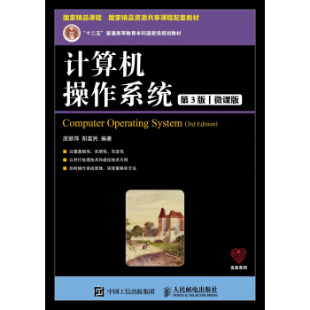
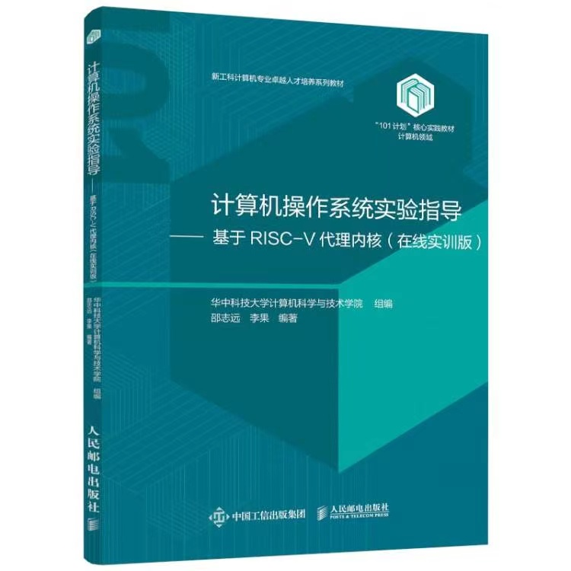
教材

Slide 23
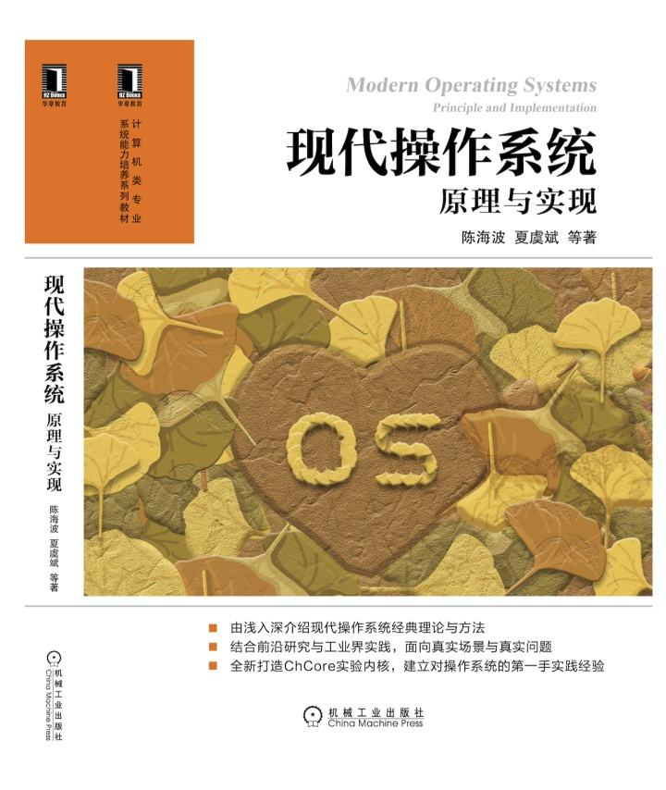

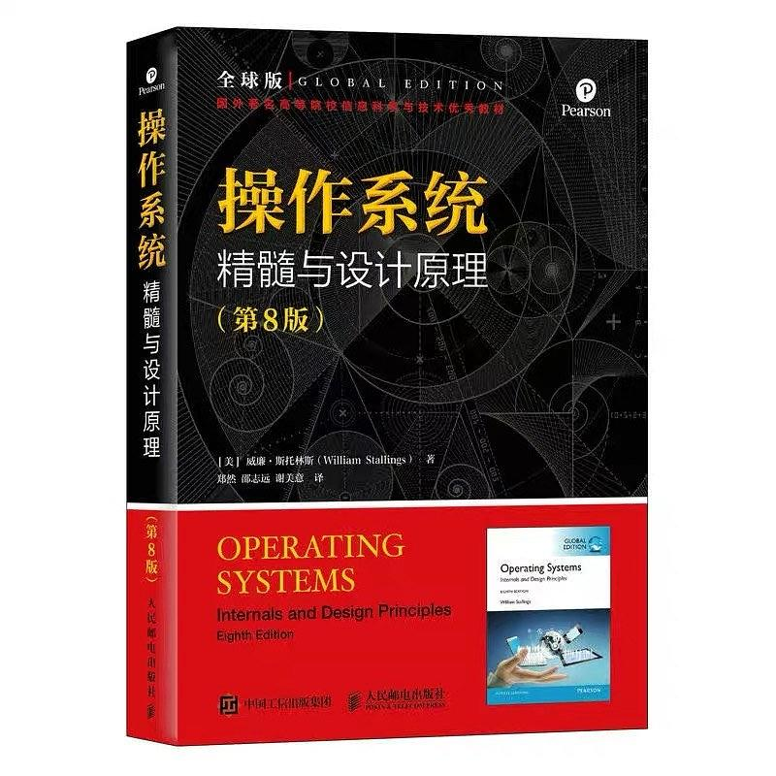
参考书（课堂辅导类——概念）

Slide 24


参考书（课程实验）
https://github.com/mit-pdos/xv6-riscv
https://github.com/chyyuu/os_kernel_lab

Slide 25
课程特点
内容庞杂、涉及面广
  管理、控制所有硬件
  管理所有软件，控制程序的执行
  为用户提供良好的接口
实践性强
  操作系统原理与实际运行的操作系统的关系
技术发展快
  基础性和先进性的关系

Slide 26
如何学习？
掌握操作系统的基本原理和实现技术
  现代操作系统最本质、最核心的问题是什么？
理论与实际的结合
  操作系统实例分析
  实现操作系统某些功能

Slide 27
如何学好本课程？
对概念应基于理解，进行准确掌握
勤讨论（交流）
  学以致用，运用所学概念进行交流
  加深对概念的理解
勤动手
  熟练掌握Linux，会用1~2个脚本语言（shell, python, go等)
  掌握git工具
  完成PKE实验

Slide 28
How to …
如何成为操作系统大牛？
  工程大牛
    提升工程能力。方法：
      Step1: 完成PKE实验（深入、完成所有挑战实验，真正理解操作系统原理）
      Step2: 小内核（参加全国大学生系统能力比赛，理解如启动、设备等知识）
      Step3: 找机会做和Linux内核相关的工程（知识的运用和实战）
    深入系统软件，如运行时、安全、网络….
    （找机会）深耕某开源项目，形成自己的名片
  学术大牛
    基础的工程能力，包括PKE、小内核、Linux内核，至少了解或见过用过
    阅读最新系统类顶级论文，如OSDI、SOSP、ATC、EuroSys等
    参加really interesting的工程，并苦练英文表达能力

Slide 29
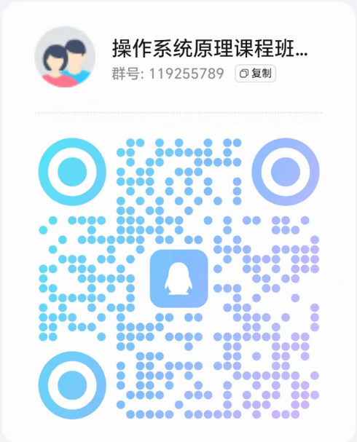

课堂纪律
尽量按时进课堂
  若晚到，请低调。。。
尽量不要在下面讨论，以免影响其他同学
  有想法或不同意见，请发言。。。
班级QQ群（右上角）
  请在提交加群申请时备注班级和姓名
  例如“CS2209-张三”
微助教（右下角）
  每次上课需在微助教上签到！
加群方式：准确回答问题
问题：课程名称是什么？
回答：操作系统-2025
微助教二维码（课堂编号：QA187）

Slide 30
课程成绩评定
总成绩=20%平时分+80%结课考试分
平时分：作业+课堂答题
结课考试分：闭卷考试，认真复习，准确理解概念

Slide 31
关于课程实验
《采用RISC-V代理内核的操作系统和系统能力培养实验》lab1~4（操作系统部分）
文档：https://gitee.com/hustos/pke-doc （纸质书上有基础实验答案）
代码：https://gitee.com/hustos/riscv-pke
实验提交（头歌平台）：https://www.educoder.net/
头歌平台邀请码：
  CS2301: 9AZE28
  CS2302: 274FQU
课程实验要求及评分标准
  lab1~4的（12个）基础实验（50分）
  挑战实验1 （每个10分）
  修正现有实验/提出新的挑战实验/使用AI搞定挑战实验→加分（最高10分）
  实验报告要求：讨论解题思路、总结调试经验、陈述心得体会。

Slide 32
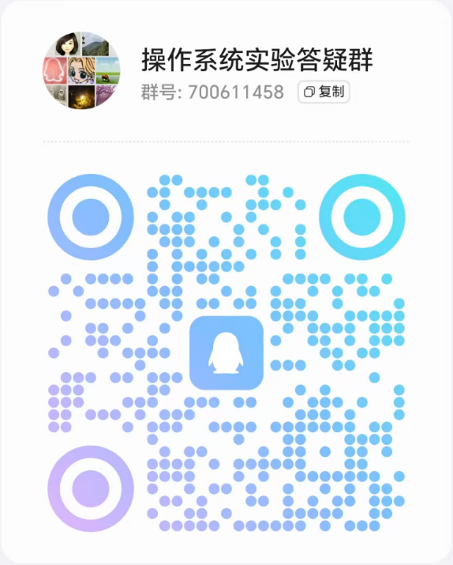
实验答疑和交流
加入（年级）QQ答疑和交流群
  请在提交加群申请时备注班级和姓名
  例如“CS2301-张三”
关于头歌平台上的答案提交
  截止时间：2025年12月31日（firm DDL）
  注意事项：基础实验答案不查重
  挑战实验答案查重！
  查重范围：全年级
  抄袭的定义：提交他人之前提交过的代码（重复度超过90%）
  查重处罚：被认定抄袭的，（挑战）实验不算通过，不加分。
加群方式：准确回答问题
问题：课程名称是什么？
回答：PKE实验2025

Slide 33

补充说明
关于查重
  可以在网上查资料，但不要在网上找答案并无脑抄袭！
  请保存实验的本地提交、调试记录，作为独立完成的证明
  老师会在评判/打分时综合考虑查重情况，可能会询问/查看独立完成证明
能否用AI？
  可使用copilot-x、各种GPT等
  （如果用AI完成）实验报告内容应包括：
    解题思路、调试经过、陈述心得体会
    Chain-of-Thoughts，即问答过程（可截屏）
推广：如果觉得对自己有帮助，麻烦在gitee上给个

